Slide 1
Шәрәф Мөдәррис

Slide 2
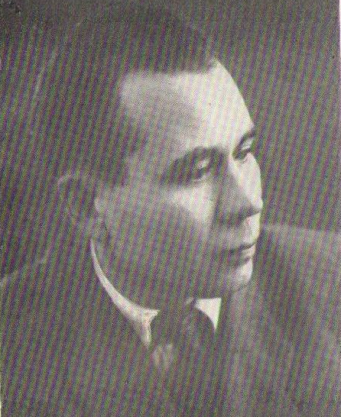
Шәрәф Мөдәррис 1919 елның 1 нче ноябрендә Татарстанның Чүпрәле районы Түбән Каракитә авылында крестьян гаиләсендә туган.

Slide 3
Шәрәф Мөдәрриснең тормыш юлы һәм иҗаты буенча карта-схема.
1919 ел, 1нче ноябрь. Чүпрәле районы Каракитә авылында туа.
Эх, күңелле бала чак! -- 1919-1925
Шаулап үтте мәктәп еллары.-- 1925-1935
Студент еллары,Казан шәһәре. --1935-1940
Үз авылым улы мин. --1940-1941
Истә, һаман да истә.--1941-1945
Казанда яшәү еллары.– 1945-1963

